Slide 1
О результатах деятельности
отдела территориального планирования и градостроительного зонирования
комитета по архитектуре и градостроительству Ленинградской области
за 2018 год и
основных задачах на 2019 год
Начальник отдела
Виленская Ольга Гениевна

Slide 2
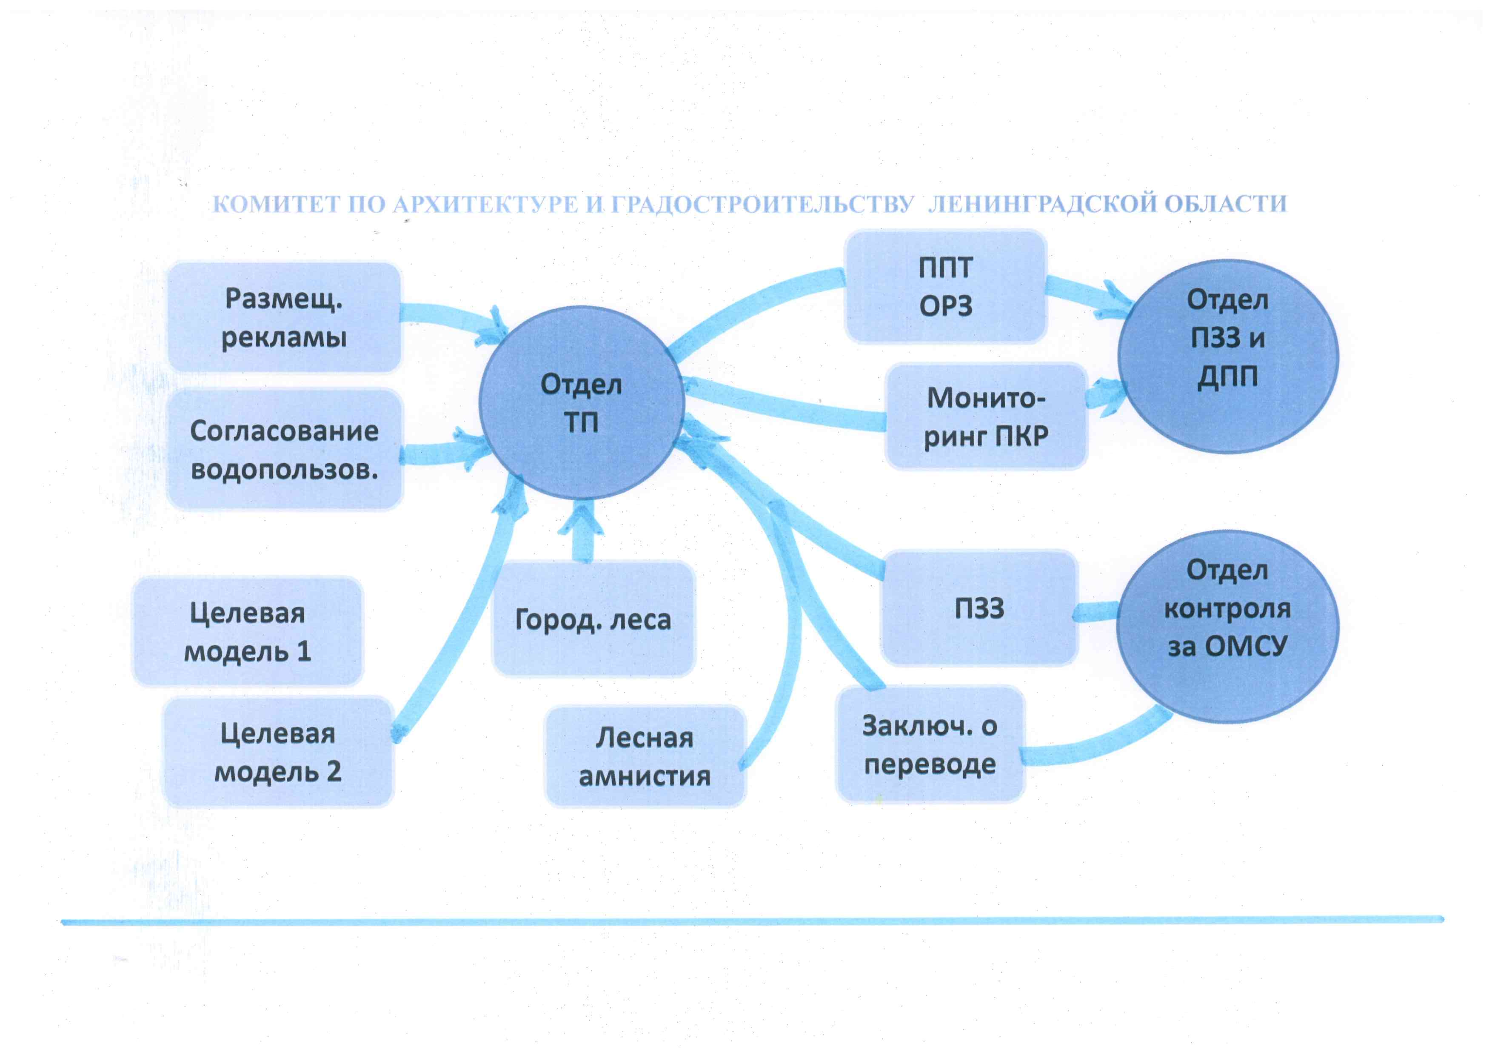

Slide 3
Отдел
территориального планирования и информационно-аналитического обеспечения градостроительной деятельности
Отдел
территориального планирования и градостроительного зонирования
 | Численность отдела
 | В соответствии со штатным расписанием | фактически
на 01.01.2018 | 10 | 10
на 31.12.2018 | 8 | 7

Slide 4
РЕАЛИЗАЦИЯ НА ТЕРРИТОРИИ
ЦЕЛЕВЫХ МОДЕЛЕЙ
1. «Получение разрешения
на строительство и территориальное планирование»
2. «Регистрация права собственности и постановка на кадастровый учет земельных участков и объектов недвижимого имущества»

Slide 5
Целевая модель «Получение разрешения
на строительство и территориальное планирование»
Показатель | Целевое значение | Дата контроля | Фактическое значение
Доля МО с утвержденными генеральными планами в общем количестве МО в ЛО* | 100 % | 21.12.2018 | 100 %
Доля МО с утвержденными правилами землепользования и застройки в общем количестве МО в ЛО | 100 % | 31.12.2018 | 100 %
* В том числе применительно к отдельным населенным пунктам

Slide 6
Обеспеченность территории генеральными планами
по состоянию на 01.01.2018
Наименование муниципального района | Кол-во поселений | в т.ч. поселений, в которых
 |  | принято решение об отсутствии необходимости подготовки генерального плана и о подготовке ПЗЗ | генеральные планы утверждены в границах МО | генеральные планы утверждены применительно к отдельным н.п. | из них генеральные планы утверждены применительно к отдельным н.п. до вступления в силу ГК РФ | осуществляется подготовка проектов генеральных планов в границах МО
1 | 2 | 3 | 4 | 5 | 6 | 7
Бокситогорский МР | 9 | - | 8 | 1 | - | -
Волосовский МР | 16 | - | 13 | 3 | - | 1
Волховский МР | 15 | - | 8 | 7 | 1 | 6
Всеволожский МР | 19 | - | 18 | 1 | - | 2
Выборгский МР | 12 | - | 11 | 1 | 1 | 1
Гатчинский МР | 17 | - | 17 | - | - | -
Кингисеппский МР | 11 | 1 | 6 | 4 | 1 | 4
Киришский МР | 6 | - | 6 | - | - | -
Кировский МР | 11 | - | 11 | - | - | -

Slide 7
Обеспеченность территории генеральными планами
по состоянию на 01.01.2018
Наименование муниципального района | Кол-во поселений | в т.ч. поселений, в которых
 |  | принято решение об отсутствии необходимости подготовки генерального плана и о подготовке ПЗЗ | генеральные планы утверждены в границах МО | генеральные планы утверждены применительно к отдельным н.п. | из них генеральные планы утверждены применительно к отдельным н.п. до вступления в силу ГК РФ | осуществляется подготовка проектов генеральных планов в границах МО
1 | 2 | 3 | 4 | 5 | 6 | 7
Лодейнопольский МР | 5 | - | 4 | 1 | - | -
Ломоносовский МР | 15 | - | 12 | 3 | - | -
Лужский МР | 15 | - | 7 | 8 | - | 1
Подпорожский МР | 5 | - | 5 | - | - | -
Приозерский МР | 14 | - | 14 | - | - | -
Сланцевский МР | 7 | 1 | 6 | 1 | - | -
Тихвинский МР | 9 | 8 | - | 1 | - | 2
Тосненский МР | 13 |  | 12 | 1 | 1 | -
Сосновоборский городской округ | - | - | 1 | - | - | -

Slide 8
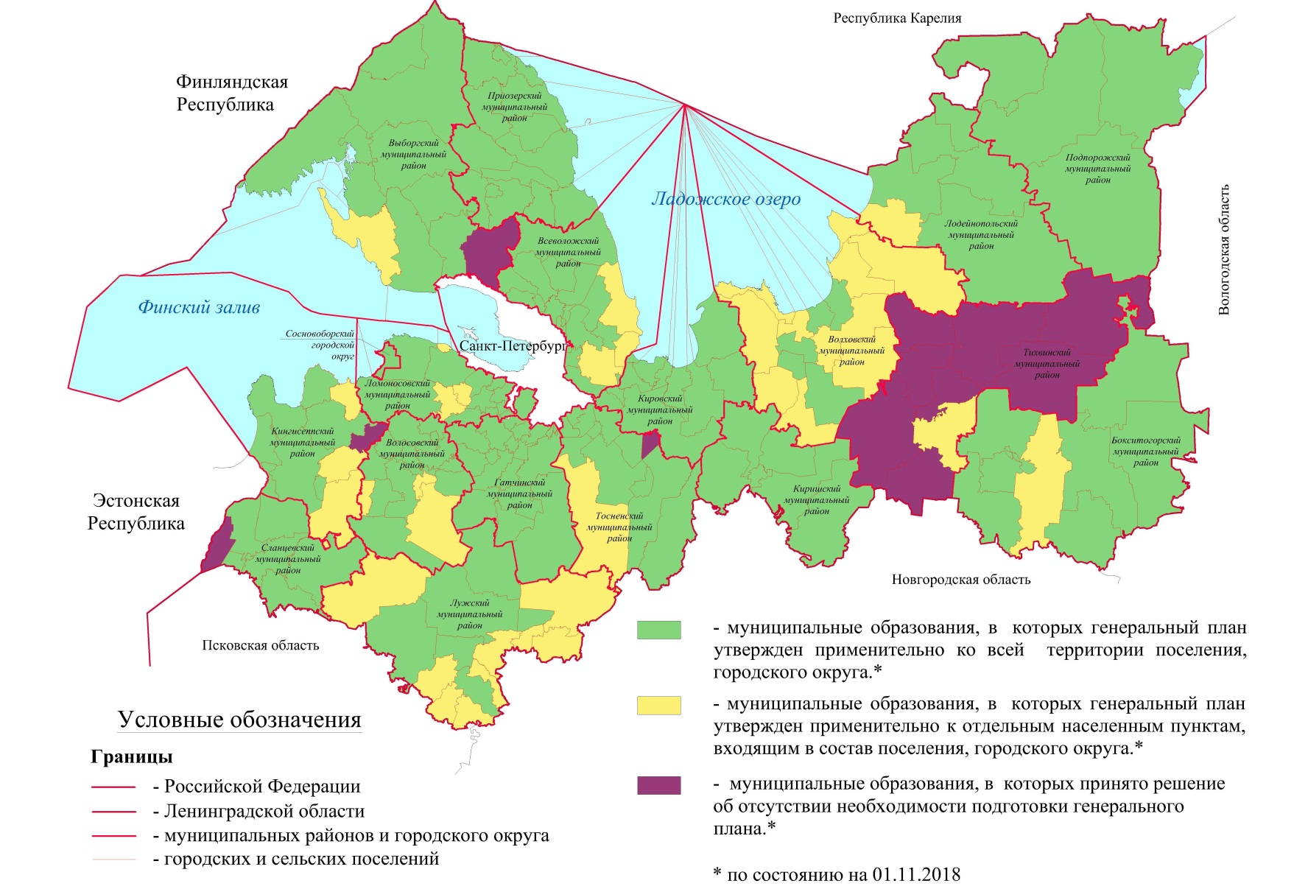
Обеспеченность территории Ленинградской области генеральными планами муниципальных образований по состоянию на 01.01.2018

Slide 9
По состоянию на 01.01.2018 из 200 МО:
- принято решение об отсутствии необходимости подготовки ГП и подготовки ПЗЗ 8 МО
- утверждено ГП 190 (в том числе 39 применительно к отдельным населенным пунктам)
План на 2018 год: достижение показателя 86 % территории области, обеспеченной генеральными планами - 172 МО
(утвердить генеральные планы 15 поселений)

Slide 10
Результаты работы:
Утверждены - 2: Колтушского СП (Всеволожский МР), Первомайского СП( Выборгский МР)
Подготовлены - 11: Бережковского СП, Вындиноостровского СП, Кисельнинского СП, Пашского СП, Потанинского СП и Новоладожского ГП (Волховский МР), Фалилеевского СП (Кингисеппский МР), Приморского ГП (Выборгский МР), Цвылевского СП (Тихвинский МР), Рахьинского ГП (Всеволожский МР), Заклинского СП(Лужский МР)
Не разработаны - 2: Морозовского ГП (Всеволожский МР), Изварского СП (Волосовский МР)

Slide 11
Задачи на 2019 год:
Утвердить 30 генеральных планов МО
Утверждено - 1: Фалилеевского СП (Кингисеппский МР)
На согласовании - 9: Бережковского СП, Вындиноостровского СП, Кисельнинского СП, Пашского СП, Потанинского СП и Новоладожского ГП (Волховский МР), Приморского ГП (Выборгский МР), Цвылевского СП (Тихвинский МР), Рахьинского ГП (Всеволожский МР),
Ведется подготовка - 9: Лисинского (Тосненский район), Заклинского (Лужский МР), Тихвинского (Тихвинский МР), Гостилицкого, Оржицкого (Ломоносовский МР), Нежновского, Опольевского, Пустомержского, Усть-Лужского (Кингисеппский МР).

Slide 12
Планируют начать подготовку 2019 году с завершением работ 2020 - 4: Большеижорского (Ломоносовский МР), Иссадского, Свирицкого, Хваловского (Волховский МР).
Не приступали - 7:, Самойловского (Бокситогорский МР), Беседского, Изварского, Рабитицкого (Волосовский МР), Морозовского (Всеволожский МР), Доможировского (Лодейнопольский МР), Загривского (Сланцевский МР).

Slide 13
Целевая модель «Регистрация права собственности и постановка на кадастровый учет земельных участков и объектов недвижимого имущества»

Slide 14
Целевая модель Регистрация права собственности и постановка на кадастровый учет земельных участков и объектов недвижимого имущества»
Показатель | Целевое значение | Дата контроля | Фактическое значение
Доля территориальных зон, сведения о границах которых внесены в ЕГРН в общем количестве территориальных зон, установленных ПЗЗ | 972 зоны 26 % 60 % 100 % | 31.12.2018 31.12.2019 01.01.2021 | 985 зон 27 %

Slide 15
Доля территориальных зон, сведения о границах которых внесены в ЕГРН в общем количестве территориальных зон, установленных ПЗЗ
Наименование муниципального района, городского округа | Целевое значение показателя на 31.12.2018, % | Целевое значение показателя на 31.12.2018, количество ТЗ
Бокситогорский муниципальный район | 28 % | 48
Волосовский муниципальный район | 28 % | 61
Волховский муниципальный район | 28 % | 71
Всеволожский муниципальный район | 45 % | 196
Выборгский район | 30 % | 70
Гатчинский муниципальный район | 40 % | 157
Кингисеппский муниципальный район | 28 % | 62
Киришский муниципальный район | 28 % | 26
Кировский муниципальный район | 28 % | 62
Лодейнопольский муниципальный район | 28 % | 26
Ломоносовский муниципальный район | 40 % | 94
Лужский муниципальный район | 28 % | 70
Подпорожский муниципальный район | 28 % | 25
Приозерский муниципальный район | 28 % | 78
Сланцевский муниципальный район | 28 % | 37
Тихвинский муниципальный район | 28 % | 29
Тосненский район | 30 % | 77
Сосновоборский городской округ | 28 % | 21
ИТОГО | 26 % | 966

Slide 16
Результаты работы в 2018 году
Наименование МР, ГО | Уточненные значения показателей , ед. | Кол-во ТЗ, сведения о кот. переданы в филиал ФГБУ «ФКП Росреестра» по ЛО в 2018 году (по данным МО)
 |  | ед. | %
Бокситогорский | 47 | 0 | 0
Волосовский | 60 | 63 | 29
Волховский | 71 | 77 | 30
Всеволожский | 204 | 243 | 54
Выборгский | 70 | 0 | 0
Гатчинский | 157 | 212 | 54
Кингисеппский | 62 | 49 | 24
Киришский | 26 | 29 | 32
Кировский | 62 | 38 | 16
Лодейнопольский | 30 | 43 | 43
Ломоносовский | 92 | 82 | 39
Лужский | 70 | 80 | 32
Подпорожский | 22 | 0 | 0
Приозерский | 78 | 42 | 15
Сланцевский | 37 | 0 | 0
Тихвинский | 29 | 27 | 28
Тосненский | 77 | 9* | 0
Сосновоборский ГО | 10 | 0 | 0
ВСЕГО | 1204 | 985 | 26 %

Slide 17
Задачи на 2019 год
Доля территориальных зон, сведения о границах которых внесены в ЕГРН в общем количестве территориальных зон | 26 % 60 % 100 % | 31.12.2018 31.12.2019 01.01.2021
В муниципальных районах : Бокситогорский, Волосовский, Волховский. Кингисеппский, Киришский, Кировский, Лодейнопольский, Лужский, Подпорожский. Приозерский, Сланцевский, Тихвинский, Сосновоборский ГО | 60 % | 31.12.2019
В муниципальных районах : Выборгский, Тосненский | 65 % | 31.12.2019
В муниципальных районах : Гатчинский, Ломоносовский | 70 % | 31.12.2019
Во Всеволожском муниципальном районе | 75 % | 31.12.2019

Slide 18
Не представлены планы – графики подготовки и передачи в филиал ФГБУ «ФКП Росреестра» по ЛО сведений о границах территориальных зон, установленных правилами землепользования и застройки:
Лужский МР – Оредежское СП, Скребловское СП;
Всеволожский МР – Колтушское СП, Щегловское СП;
Гатчинский МР – Вырицкое ГП;
Киришского МР – Киришское ГП;
Тосненский МР – Нурминское СП, Тельмановское СП, Трубникоборское СП, Любанское ГП, Никольское ГП, Рябовское ГП, Ульяновское ГП, Федоровское ГП.

Slide 19
II. Подготовка Концепции совместного градостроительного развития Санкт-Петербурга и территорий (агломерации) на период до 2030 года с перспективой до 2050 года
Ожидаемый результат: одобрение Концепции Координационным советом Санкт-Петербурга и Ленинградской области в сфере социально–экономического развития

Slide 20
Результат работы:
Основные положения Концепции совместного градостроительного развития Санкт-Петербурга и территорий (агломерации) на период до 2030 года с перспективой до 2050 года одобрены Координационным советом Санкт-Петербурга и в сфере социально-экономического развития 11.07.2018.
03.09.2018 - совещание с участием Губернатора , руководителями органов исполнительной власти «О «Концепции совместного градостроительного развития Санкт-Петербурга и территорий (агломерации) на период до 2030 года с перспективой до 2050 года»

Slide 21
III Cхема территориального планирования
Ожидаемый результат: обеспечение градостроительными средствами нормальной эксплуатации существующих объектов регионального значения, создания новых объектов регионального значения

Slide 22
Государственное казенное учреждение «Градостроительное развитие территорий Ленинградской области»

Slide 23
Изменения в схему территориального планирования в 2018 году внесены во исполнение:
- пункта 2 перечня поручений Губернатора от 25.06.2018 № 65-6932/2018 в целях обеспечения строительства инновационного высокотехнологичного многофункционального медицинского центра в Юкковском сельском поселении Всеволожского муниципального района;

Slide 24
- в целях обеспечения реализации мероприятия государственной программы «Социальная поддержка отдельных категорий граждан в », утвержденной постановлением Правительства от 14.11.2013 № 406, предусматривающего создание гериатрического центра на основе концессионного соглашения в пос. имени Свердлова в Свердловском городском поселении Всеволожского муниципального района
Изменения утверждены постановлением Правительства от 19.10.2018 № 400

Slide 25
IV. Оказание методической и консультационной помощи органам местного самоуправления в форме проведения семинаров, семинаров-совещаний, дней открытых дверей, сеансов видеоконференцсвязи
Общее количество мероприятий, | 17
из них подготовлено отделом территориального планирования и градостроительного зонирования | 15
презентации и решения размещены на сайте комитета по архитектуре и градостроительству http://arch.lenobl.ru/

Slide 26
Задачи на 2019 год
типовое техническое задание на подготовку изменений в генеральный план поселения, городского округа;
типовое техническое задание на подготовку изменений в схему территориального планирования муниципального района;
«типовые» ПЗЗ;
перечень основных замечаний ОИВ ЛО и ОИВ РФ по итогам рассмотрения проектов ДТП МО и материалов по их обоснованию;
рекомендации комитета по архитектуре и градостроительству по подготовке ДТП МО на основе замечаний ОИВ ЛО и ОИВ РФ по итогам рассмотрения проектов ДТП МО с учетом информационных писем комитета по архитектуре и градостроительству.
http://arch.lenobl.ru/

Slide 27
Спасибо за внимание!

